Slide 1



“Mi hij@ tiene TDAH:
¿qué podemos hacer?”
La importancia de la FAMILIA.

Slide 2
CONTENIDO
El impacto del TDAH en la familia
La familia como factor de protección
Manejo del estrés parental
La relación familia-centro escolar

Slide 3
CONVIVIR CON EL TDAH
EL IMPACTO EN EL AMBIENTE FAMILIAR
https://www.youtube.com/watch?v=lqpuDQPOFIw

Slide 4
FAMILIA Y TDAH
¡Ser padres de un/a niño/a o adolescente con TDAH es un gran reto!
Es uno de los trastornos que mayor repercusión causa en las familias y, a su vez, el funcionamiento de ésta influirá significativamente en la evolución y desarrollo de dicho trastorno.
Para reducir el impacto en el ámbito familiar, es necesario que los padres accedan a la información y los recursos adecuados para regular toda la amalgama emocional que van a experimentar (ira, frustración, ansiedad, desesperanza, rabia, miedo, cansancio etc.).

Slide 5

FAMILIA Y TDAH
Uno de los primeros pasos para reducir dicho impacto es aceptar el trastorno y convencerse de que no es culpa de los padres, ni de nadie.
Muchas veces les surgen dudas sobre como actuar, ya que cuesta entender sus comportamientos y pueden llegar a pensar que hacen las cosas para molestar.
Algunas de las quejas que, generalmente, tienen los padres:
“Parece que no me escucha cuando hablo”.
“Es muy vaga y hay que estar encima suya para que haga los deberes”.
“No obedece y le da igual que lo castiguen”.

Slide 6

FAMILIA Y TDAH: ¿qué puede hacer la familia?
Tener claro que muchos de sus comportamientos no son intencionados y que no hacen las cosas porque no quieren, sino porque presentan un déficit en el funcionamento ejecutivo.
Es importante que sean conscientes de sus habilidades y fortalezas, ya que tienden a fijarnos más en sus errores por ser los que más destacan y frustración generan.
Deben aceptar las limitaciones del niño o niña.

Slide 7

GESTIONAR EL IMPACTO DEL TDAH
Convivir con el TDAH puede resultar complicado.
Es frecuente que se genere un mayor nivel de estrés en el ambiente familiar entre padres e hijos e incluso entre hermanos.
El TDAH y la forma en la que se manifiesta pueden tener un impacto negativo significativo en la vida del paciente y también en la de su familia.
Comprender mejor cómo afecta el TDAH y aprender a gestionar su impacto en el hogar, ayudarán a crear un ambiente de convivencia más sano, agradable y beneficioso para todos.

Slide 8
RELACIÓN ENTRE LOS PADRES DE NIÑOS CON TDAH
Como consecuencia del estrés asociado al comportamiento de los niños con TDAH los padres muchas veces:
Se sienten insatisfechos, con baja autoestima y función.
Tienen menos tiempo para ellos mismos.
tiene serias dudas de su capacidad para ejercer su función.
Por organizar actividades al margen del cuidado del niño.
Pueden aumentar los problemas matrimoniales.
(mayor tasa de separaciones y divorcios en comparación con las familias sin niños con TDAH).
Mayor riesgo de padecer trastornos psiquiátricos.
Como la depresión o el abuso de alcohol, entre otros.

Slide 9
HERMANOS CON TDAH
Los hermanos del niño con TDAH, con frecuencia, sienten tristeza, preocupación o manifiestan nerviosismo, en parte, porque:
La dinámica familiar puede estar dirigida por la situación del hermano con TDAH.
En ocasiones se espera de ellos que le cuiden.
El comportamiento del niño con TDAH puede ser agresivo o caprichoso, lo que hace que la relación sea complicada.

Slide 10

PROBLEMAS QUE PUEDEN SURGIR ENTRE HERMANOS:
Envidia
El niño con TDAH tiene envidia de las oportunidades y los éxitos en el colegio conseguidos por su/s hermano/s. De igual manera, los hermanos pueden tener envidia de la menor disciplina que se le impone al niño con TDAH y de la atención adicional que le prestan los padres.
Resentimiento
Los hermanos pueden estar resentidos porque al niño con TDAH se le trata de forma diferente y porque sus padres tienen poco tiempo para ellos. De igual manera, el niño con TDAH puede estar resentido con sus hermanos porque, a la inversa de lo que hemos explicado antes, a sus hermanos les permiten hacer cosas que ellos no pueden hacer.

Slide 11
PROBLEMAS QUE PUEDEN SURGIR ENTRE HERMANOS:
Baja autoestima
El niño con TDAH puede tener una baja autoestima, sobre todo en comparación con sus hermanos/as. También los hermanos pueden tener la autoestima baja si experimentan el estigma asociado a la enfermedad de su hermano.
Ira
Las diferencias, ya sean reales o percibidas por el niño con TDAH en comparación con sus hermanos/as, pueden provocar ataques de ira que a veces son muy perturbadores. También el comportamiento del niño con TDAH puede llevar a enfrentamientos con sus hermanos.
Intento de llamar la atención
Los hermanos ven la atención que se presta al niño con TDAH, por lo que pueden imitar sus comportamientos para obtener tiempo y atención de sus padres.

Slide 12
VÍDEO
https://www.youtube.com/watch?v=Hf3UDfp-qUs

Slide 13
FACTORES DE PROTECCIÓN
EN LA FAMILIA
Entorno familiar bien estructurado.
Normas de convivencia claras y firmes.
Prioridades educativas claras por parte de los padres (evitar disparidad de criterios).
Equilibrio entre disciplina y afecto.
Ser comprensivos pero firmes.
Anticipar las consecuencias de los actos.
Uso del refuerzo positivo.

Slide 14

FACTORES DE PROTECCIÓN
SALUD MENTAL DE LOS PADRES
Muy habitual que los familiares de las personas con TDAH sufran un considerable desgaste emocional por las experiencias vividas y fracasos acumulados, o por no conocer mecanismos o recursos que ayuden a afrontar los problemas que han ido surgiendo.
No podemos olvidarnos del soporte emocional de la familia.

Slide 15

FACTORES DE PROTECCIÓN
SALUD MENTAL DE LOS PADRES
Imprescindible fortalecer la salud mental de todos:
Reservar un tiempo para disfrutar de lo que a cada uno le gusta.
Asegurar un descanso con sueño reparador.
Practicar ejercicio físico.
Fortalecer las relaciones sociales.
Tener momentos de enriquecimiento personal.

Slide 16


FACTORES DE PROTECCIÓN
Tiempo para uno mismo una vez a la semana: agenda
Compartir tareas: fijar de antemano
Tiempo para la pareja: salir a cenar, a pasear, no hablar de los hijos (compromiso)
Paciencia y energía
Control del estrés: ejercicio físico
Afrontar un único problema
No ser perfeccionista
Huir de comentarios «tóxicos»

Slide 17

FACTORES DE PROTECCIÓN
Eventos familiares: lugares exteriores, amplios, cortos
Huir de aglomeraciones, ambientes muy ruidosos o luminosos, evitar sitios cerrados
Socialización de la familia: amigos comprensivos, aproximación a los niños más tranquilos
Juegos: rotación, turnos, evitar monotonía
Juegos y actividades que estimulen atención y disminuyan la impulsividad (desarrollo psicomotor, imaginación, equipo, normas), juegos de mesa (estar quietos, reflexionar)
Excursiones, deportes, tiempo de ocio para todos
Actividades relajantes: pintura, música, manualidades (electivas por el niño, no por los padres)
Evitar exceso de tv o videojuegos (emiten muchos estímulos para aumentar la atención pero no la mejoran).Riesgos: impide creatividad, leer, disminuye ejercicio físico, actitud pasiva, mejor con los padres y hacer comentarios e interesarse por sus gustos.

Slide 18
FACTORES DE PROTECCIÓN
1. SALUD MENTAL DE LOS PADRES:
Una actitud excesivamente protectora y paternalista hacia los hijos/as…
No contribuye al fomento de su autonomía.
Genera una carga excesiva de estrés en los padres.
No prepara al niño/a para la vida adulta.
Desde el mismo momento del diagnóstico debemos trabajar para que el menor se vaya entrenando y adquiriendo recursos que le ayuden a minimizar las dificultades que el TDAH le puede acarrear y a poner en valor lo mejor de sí mismo.

Slide 19
FACTORES DE PROTECCIÓN
2. DIAGNÓSTICO PRECOZ
Las personas que padecen TDAH tienen problemas, más o menos importantes, en función de la intensidad con la que los síntomas se presenten y dependiendo, también, de los recursos psicológicos que esa persona tenga, del entorno en el que viva y de si presenta otras patologías asociadas.
Cuanto más tiempo tardemos en admitir que existe un problema, más tarde se encontrará la solución.

Slide 20
FACTORES DE PROTECCIÓN
2. DIAGNÓSTICO PRECOZ
Empeoran la situación…
Culpabilizar a la familia o al que lo padece.
Negar la situación.
Pensar que es algo que mejorará con el tiempo
Por ello es prioritario, ante la mínima sospecha, recurrir a un profesional clínico con experiencia y formación suficiente para obtener información.

Slide 21
FACTORES DE PROTECCIÓN
3. TRATAMIENTO INDIVIDUALIZADO
El tratamiento del TDAH se fundamente en tres pilares fundamentales (MULTIMODAL):
- Tratamiento farmacológico.
- Tratamiento psicológico.
- Tratamiento psicopedagógico.
Pero cada persona tiene unas necesidades individuales que varían a lo largo de su vida. Por ello es clave una valoración individual, ya que no todas las personas con TDAH se benefician del mismo tratamiento.

Slide 22
FACTORES DE PROTECCIÓN
4. PROMOCIÓN DE LA SALUD Y PREVENCIÓN
Las personas con TDAH presentan un riesgo mayor que la población general para desarrollar otras enfermedades o accidentes:
Consumo de sustancias tóxicas.
Accidentes laborales y de tráfico
Hábitos de vida poco saludables.
Mal control de las enfermedades crónicas.
Importante establecer medidas de promoción de la salud y prevención de la enfermedad.

Slide 23
FACTORES DE PROTECCIÓN
5. COCIENTE INTELECTUAL
Las personas con TDAH y alta capacidad suelen tener mejor pronóstico en el sentido de que pueden compensar, en cierta manera y durante un tiempo, las dificultades atribuidas al déficit de atención.
Las personas con TDAH y Cociente Intelectual bajo suelen tener un pronóstico peor por las dificultades añadidas al proceso de aprendizaje.
Weiss y Hechtman (1993) determinaron que el cociente intelectual existente en la infancia, sumado a otros factores, influye en el pronóstico que el menor con TDAH tendrá en la edad adulta.

Slide 24
FACTORES DE MAL PRONÓSTICO

Slide 25

FACTORES DE MAL
PRONÓSTICO
1. Tipo de TDAH:
El tipo predominantemente hiperactivo-impulsivo tiene peor pronóstico así como aquellos TDAH cuyos síntomas sean graves.
(Moffitt,1990; Lynskey y Fergusson, 1995; Babinski et al., 1999; Merrell y Tymms, 2001).

Slide 26

FACTORES DE MAL
PRONÓSTICO
2 . Hostilidad y conflictividad
En las relaciones familiares se asocian
a peor pronóstico (Weiss y Hechtman, 1993).
3. Patología comórbida:
Presencia simultánea de otro trastorno junto al TDAH.
Los trastornos que empeoran más el pronóstico del TDAH son el
    Trastorno Negativista Desafiante,
    Trastorno de Conducta,
    Abuso de Sustancias,
    Trastorno Bipolar (Biederman et al., 2001).

Slide 27
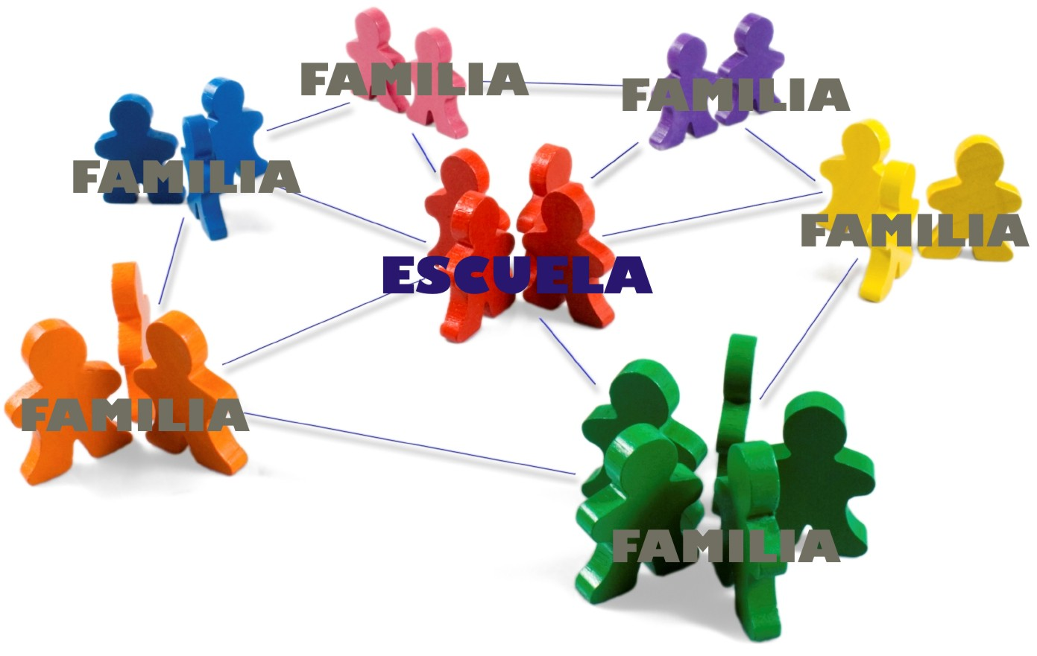
Importancia de la relación:
CENTRO-FAMILIA

Slide 28
COORDINACIÓN EN EL CENTRO:
Objetivo: coordinación de la intervención en el centro
El protagonista de la coordinación es el/la tutor/a; ya que es quien trabaja día a día con el niñ@ y su familia.
El/la orientador/a tiene la función de asesorar y colaborar de manera estrecha.

Slide 29
COORDINACIÓN EN EL CENTRO:
MEDIDAS DE COORDINACIÓN:
El tutor/a debe ser el profesional de referencia para la familia por lo que debe tener al menos una reunión inicial para recabar información y una trimestral como seguimiento del alumn@ y explicar el plan de intervención. Además la familia debería mantener otros contactos menos formales para informar de novedades.

Slide 30

COORDINACIÓN EN EL CENTRO:
MEDIDAS DE COORDINACIÓN:
El orientador/a coordinará la evaluación psicopedagógica cuando haya que realizarla y es quien establecerá las necesidades educativas y medidas a adoptarse. Es un/a asesor y colaborador/a del tutor/a, así como un enlace con los profesionales externos.
La coordinación con agentes externos puede realizarse mediante reuniones (no siempre es posible juntar a todos los profesionales) o llamadas o mails para establecer unos objetivos conjuntos y realizar seguimiento del alumn@.

Slide 31
COORDINACIÓN EN EL CENTRO:
MEDIDAS DE COORDINACIÓN:
Traspaso de información entre tutores:
Informes, características principales, puntos fuertes y débiles y las pautas y estrategias eficaces que se han empleado.
Si tiene un nuev@ tutor/a debe informarse de la situación del alumn@
(leer último informe psicopedagógico, profesionales externos, medidas que se han adoptado....) Esta información debería tenerla antes de finalizar el primer mes del curso.
Informar al resto de profesorado por parte del tutor/a
Acerca de la situación del alumno@ , acuerdo de objetivos y medidas de intervención comunes que se van a adoptar

Slide 32

FAMILIA-CENTRO: FUNDAMENTALES EN LA EVOLUCIÓN DEL TDAH.
Las dificultades de organización y planificación de los alumnos con TDAH provocan frecuentemente que las comunicaciones del centro y la información de la agenda no lleguen al propio alumno y a la familia. Esta situación se da en los alumnos con TDAH tanto de primaria como de secundaria.
Fundamental la coordinación y comunicación entre el centro, orientador psicopedagógico, profesores, familia y/o profesionales externos.

Slide 33

FAMILIA-CENTRO: FUNDAMENTALES EN LA EVOLUCIÓN DEL TDAH.
La comunicación es muy importante, sin ella es muy difícil que se mantenga de forma consistente la supervisión del trabajo en casa o por parte de los profesionales externos que puedan dar apoyo al alumno, de acuerdo a las expectativas del centro educativo, con el objeto de mejorar el rendimiento académico.
Es recomendable encontrar la forma de asegurarse que la información ha llegado a su destino "a tiempo", a través del sistema que sea, bien sea la agenda tradicional o utilizando medios electrónicos como correos electrónicos, sms u otros.

Slide 34
PAUTAS PARA LA RELACIÓN FAMILIA-CENTRO:
1.Docentes y familia han de tomar la misma actitud positiva. Poner en contacto a la familia con alguna asociación.
2.Se deben mantener con el tutor citas regulares (cada 2 o 3 semanas). No pasar de tres semanas, sobre todo al principio del curso. Acordar con él un seguimiento con el resto de profesores para ver cómo va evolucionando en las diferentes asignaturas.
En estas reuniones también se darán pautas de:
  1. técnicas de modificación de conducta
  2. técnicas de estudio
  3. técnicas para la expresión de emociones

Slide 35
PAUTAS PARA LA RELACIÓN FAMILIA-CENTRO:
3.Planear conjuntamente unos objetivos realistas tanto para padres como para profesores para llevar a cabo entre cada cita. Pocos pero alcanzables. Ir aumentando objetivos según se vayan cumpliendo. Centrarse en las soluciones y no en los problemas. Si no se cumpliera alguno de los objetivos analizar el porqué e intentarlo hasta la siguiente cita.
Establecer reforzadores comunes para la modificación o extinción de una conducta o consecución de algún logro.
  Ej: si permaneces sentado 15 minutos en casa y en el cole mientras haces una tarea te llevamos al concierto o al partido de fútbol
  que quieres ver
Concienciar a los padres sobre la importancia de las rutinas y los
ambientes con pocos estímulos y relajados

Slide 36

PAUTAS PARA LA RELACIÓN FAMILIA-CENTRO:
4.Informar a los padres de todos los aspectos, positivos y negativos, sobre los avances en el rendimiento académico, la conducta , su estado emocional y las relaciones con sus compañeros y profesores. Hacer un seguimiento de los objetivos que funcionan y aquellos que no y trasmitírselos a los padres.
5.Trabajar conjuntamente y valorar el trabajo realizado por ambas partes.

Slide 37

PAUTAS PARA LA RELACIÓN FAMILIA-CENTRO:
6. Comunicar a los padres si se van a efectuara medidas de intervención, tanto dentro como fuera del aula: Tipo de intervención, tiempo de la intervención, fechas, duración, lugar donde se va a intervenir, quien realizará la intervención, etc.
7.No dudar en el diagnóstico: determinar sus dificultades y sus potencialidades para reforzarlas.

Slide 38


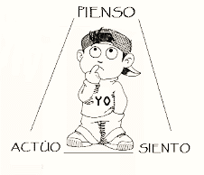
PAUTAS PARA LA RELACIÓN FAMILIA-CENTRO:
8. Establecer pautas comunes de autocontrol (la autoinstrucción, la economía de fichas, las agendas visuales etc)
9. Estar abierto a recibir asesoramiento de profesionales externos (psicólogos) en reuniones comunes de maestros y padres.

Slide 39
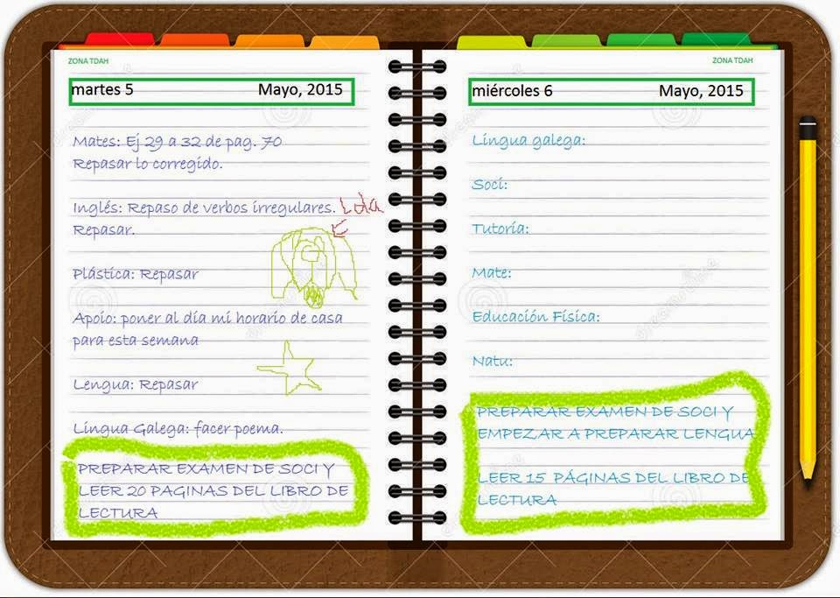
ESTRATEGIAS CONJUNTAS:
1. LA IMPORTANCIA DE LA AGENDA:

Slide 40
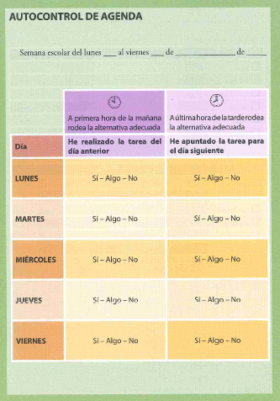
ESTRATEGIAS CONJUNTAS:
1. LA IMPORTANCIA DE LA AGENDA:
Establecer una agenda de ida y vuelta donde recoja las tarea y una breve descripción de cómo ha ido el día.
También podemos ayudarnos de soportes digitales.

Slide 41
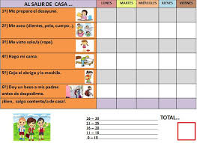

ESTRATEGIAS CONJUNTAS:
2. AYUDA AL ESTUDIO
Establecer un calendario de tareas:
Mantener una situación estructurada en
casa.
El calendario indicará en cada momento, las diversas actividades a realizar en casa:
comer
  lavarse los dientes
  hacer deberes
  descansar
  merendar
  jugar
  estudiar
  ver la TV
  ducharse
  ponerse el pijama
  cenar, etc.

Slide 42

ESTRATEGIAS CONJUNTAS:
2. AYUDA AL ESTUDIO
Establecer un ambiente de estudio libre de ruidos o interrupciones.
Organización del material
Pactar y establecer una rutina diaria de estudio: establecer horarios de trabajo y de descanso. Pactar privilegios. Se debe implicar al niño/a en este proceso y tratar de que el horario sea más o menos fijo, contando siempre con un tiempo para imprevistos.
Empezar todos los días a una hora regular y en un horario continuo.

Slide 43
ESTRATEGIAS CONJUNTAS:
2. AYUDA AL ESTUDIO
Los descansos deben estar entre los 5 y 20 minutos y no más
El horario de estudio debe organizarse en función de la dificultad de las asignaturas
Actuar de guía externa: ayudar a organizar y planificar el estudio diario.
Antes de ponerse a estudiar:
  Se debe revisar la agenda con el niño/a asignatura por asignatura. Preguntando lo que han visto ese día (no sólo tener en cuenta los deberes).
  Organizar las tareas a realizar ese día y el tiempo que deben dedicar.
  Organizar el repaso de los contenidos vistos ese día en clase.
  Dividir las tareas: proporcionar los deberes divididos en pasos o sub-tareas.
  Instaurar aprendizaje en autoinstrucciones para realizar las tareas:

Slide 44
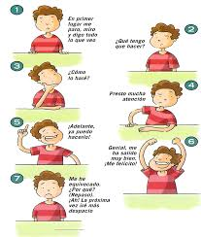
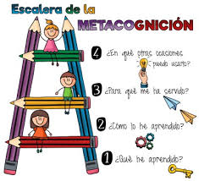
ESTRATEGIAS CONJUNTAS:
2. AYUDA AL ESTUDIO

Slide 45

ESTRATEGIAS CONJUNTAS:
2. AYUDA AL ESTUDIO
-Hacer un listado de todos los trabajos a entregar y fechas de exámenes. Anotarlas en un calendario visible y organizar el trabajo en plazos.
-Ayudarle a priorizar las actividades. Ordenando lo que debe hacer según su importancia.(ayudarle a reflexionar sobre la importancia de cada actividad).
- Revisar la agenda para anotar positiva o negativamente en el Contrato según las indicaciones del profesorado.

Slide 46
GRACIAS

